Slide 1
TORRWCH Y TWLL HWN. EDRYCHWCH DRWYDDO.
TYNNWCH LUN Y PETH MWYAF DIDDOROL A WELWCH YMA.
Dyfeisiwyd gan Ysgol Thomas Tallis

Slide 2
BATHWCH AIR NEWYDD. SICRHEWCH NAD YW EICH GAIR YN BODOLI EISOES. YSGRIFENNWCH Y GAIR ISOD GYDA’I DDIFFINIAD GEIRIADUROL
Dyfeisiwyd gan Ysgol Thomas Tallis

Slide 3
PA MOR CHWILFRYDIG FUOCH CHI HEDDIW?
LLIWICH Y GANRAN.
ALLWCH CHI LENWI’R BOTEL?
Dyfeisiwyd gan Ysgol Thomas Tallis

Slide 4
5 PETH A FYDDAI’N GWNEUD DYSGU YN YR YSGOL YN FWY CREADIGOL
1
2
3
4
5
Dyfeisiwyd gan Ysgol Thomas Tallis

Slide 5
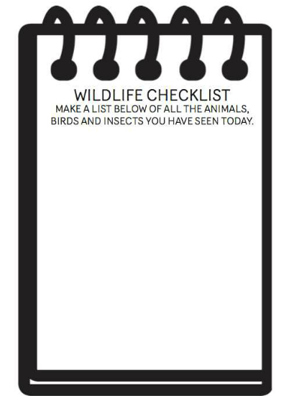
RHESTR WIRIO BYWYD GWYLLT
GWNEWCH RESTR O’R HOLL ANIFEILIAID, ADAR A PHRYFED RYDYCH WEDI’U GWELD HEDDIW.
Devised by Thomas Tallis School

Slide 6
DYLUNIWCH WOBR I RYWUN SYDD WEDI GWNEUD CYNNYDD ARDDERCHOG O RAN DATBLYGU UN NEU FWY O ARFERION CREADIGOL Y MEDDWL . (NODER: NI ALL Y WOBR GOSTIO MWY NA 20C I’W GWNEUD) YNA RHOWCH Y WOBR I RYWUN
Dyfeisiwyd gan Ysgol Thomas Tallis

Slide 7
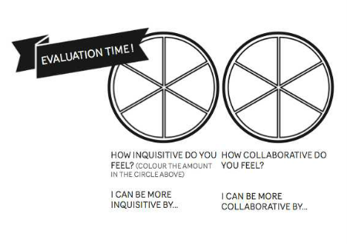
AMSER GWERTHUSO!
PA MOR CHWILFRYDIG RYDYCH CHI’N TEIMLO?
(LLIWIWCH Y GANRAN YN Y CYLCH UCHOD
GALLAF FOD YN FWY CHWILFRYDIG DRWY….
PA MOR GYDWEITHREDOL RYDYCH CHI’N TEIMLO?
GALLAF FOD YN FWY CYDWEITHREDOL DRWY…
Dyfeisiwyd gan Ysgol Thomas Tallis

Slide 8
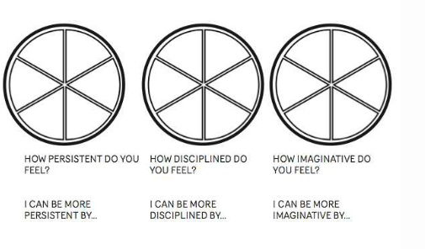
PA MOR DDYFALBARHAUS RYDYCH CHI’N TEIMLO?
GALLAF FOD YN FWY DYFALBARHAUS DRWY…
PA MOR DDISGYBLEDIG RYDYCH CHI’N TEIMLO?
GALLAF FOD YN FWY DISGYBLEDIG DRWY…
PA MOR GREADIGOL RYDYCH CHI’N TEIMLO?
GALLAF FOD YN FWY CREADIGOL DRWY…
Dyfeisiwyd gan Ysgol Thomas Tallis

Slide 9
Dyfeisiwyd gan Ysgol Thomas Tallis

Slide 10
YSGRIFENNWCH STORI GYDWEITHREDOL GYDAG O LEIAF 4 FFRIND GAN GYMRYD EICH TRO I YSGRIFENNU BRAWDDEG
Dyfeisiwyd gan Ysgol Thomas Talls

Slide 11
DEWCH O HYD I GEINIOG. EDRYCHWCH ARNI AM 30 EILIAD
NODWCH BUM LLE Y GALLAI FOD WEDI BOD CYN IDDI EICH CYRRAEDD CHI
1
2
3
4
5
Dyfeisiwyd gan Ysgol Thomas Tallis

Slide 12
PA MOR GYDWEITHREDOL FUOCH CHI HEDDIW?
LLIWICH Y GANRAN.
ALLWCH CHI LENWI’R BOTEL?
Dyfeisiwyd gan Ysgol Thomas Tallis

Slide 13
HOLL BWRPAS ADDYSG YW…
Dyfeisiwyd gan Ysgol Thomas Tallis

Slide 14
PA MOR DDYLFALBARHAUS FUOCH CHI HEDDIW?
LLIWICH Y GANRAN.
ALLWCH CHI LENWI’R BOTEL?
Dyfeisiwyd gan Ysgol Thomas Tallis

Slide 15
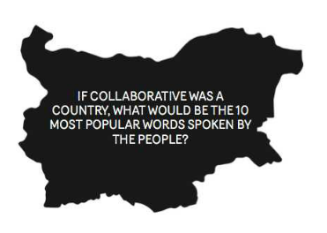
1
2
3
4
5
6
7
8
9
10
PE BYDDAI CYDWEITHREDOL YN WLAD, BETH FYDDAI’R 10 GAIR MWYAF POBLOGAIDD A FYDDAI’N CAEL EU DEFNYDDIO GAN Y BOBL?
Dyfeisiwyd gan Ysgol Thomas Tallis

Slide 16
DYCHMYGWCH EICH BOD YN GYFRIFOL AM Y SYSTEM ADDYSG.
PA 5 PETH FYDDECH CHI’N EU GWNEUD I’W GWELLA I DDYSGWYR
1
2
3
4
5
Dyfeisiwyd gan Ysgol Thomas Tallis

Slide 17
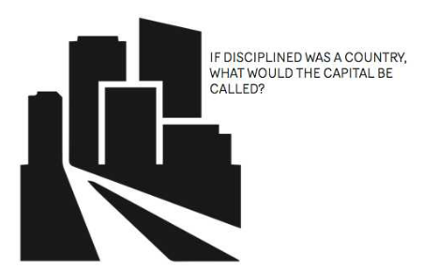
PE BYDDAI DISGYBLAETH YN WLAD, BETH FYDDAI ENW’R BRIFDDINAS
CROESO I
Dyfeisiwyd gan Ysgol Thomas Tallis

Slide 18
PA MOR DDISGYBLEDIG FUOCH CHI HEDDIW?
LLIWICH Y GANRAN.
ALLWCH CHI LENWI’R BOTEL?
Dyfeisiwyd gan Ysgol Thomas Tallis

Slide 19
Dyfeisiwyd gan Ysgol Thomas Tallis

Slide 20
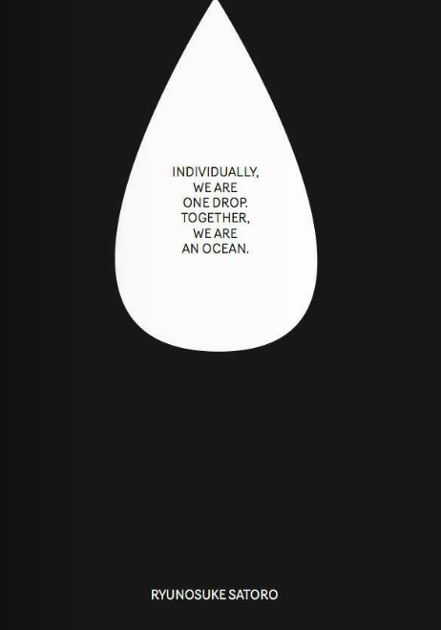
Dyfeisiwyd gan Ysgol Thomas Tallis

Slide 21
PE BYDDAI DYFALBARHAD YN WLAD, BETH FYDDAI POBL YN EI WNEUD YN EU HAMSER HAMDDEN?
Dyfeisiwyd gan Ysogl Thomas Tallis

Slide 22
FY NGHYNLLUN GWERS DELFRYDOL
Dyfeisiwyd gan Ysogl Thomas Tallis

Slide 23
PA MOR GREADIGOL FUOCH CHI HEDDIW?
LLIWICH Y GANRAN.
ALLWCH CHI LENWI’R BOTEL?
Dyfeisiwyd gan Ysgol Thomas Tallis

Slide 24
BETH YW’R PETH MWYAF CYDWEITHREDOL A WNAETHOCH Y MIS HWN?
Dyfeisiwyd gan Ysgol Thomas Tallis

Slide 25
YM MHA BWNC RYDYCH WEDI CYDWEITHREDU FWYAF?
DISGRIFIWCH UN GWEITHGAREDD Y GWNAETHOCH EI FWYNHAU
Dyfeisiwyd gan Ysgol Thomas Tallis

Slide 26
YSGRIFENNWCH RESTR O GYNHWYSION A CHYFARWYDDIADAU (FEL RYSÁIT COGINIO) ER MWYN HELPU RHYWUN I DDATBLYGU EU CREADIGRWYDD.
Dyfeisiwyd gan Ysgol Thomas Tallis

Slide 27
Devised by Thomas Tallis School

